Slide 1
教材版本： 人教版小学音乐五年级下册
第二单元：五十六朵花
第6课：阿喽喽
执教教师：何素梅

Slide 5
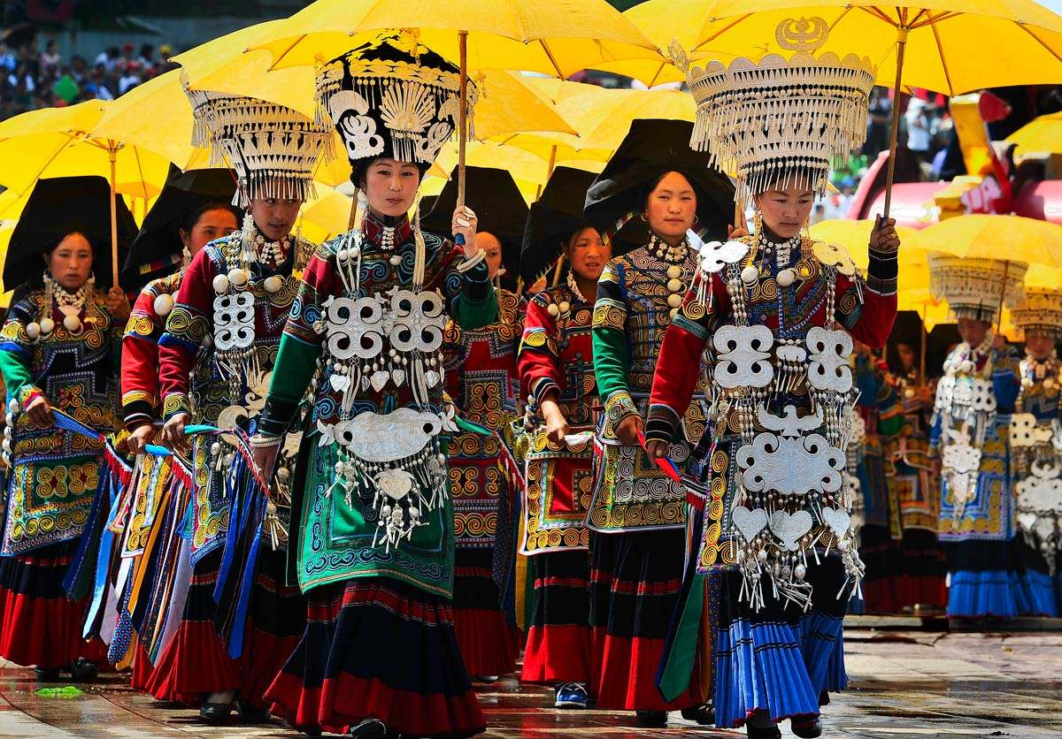
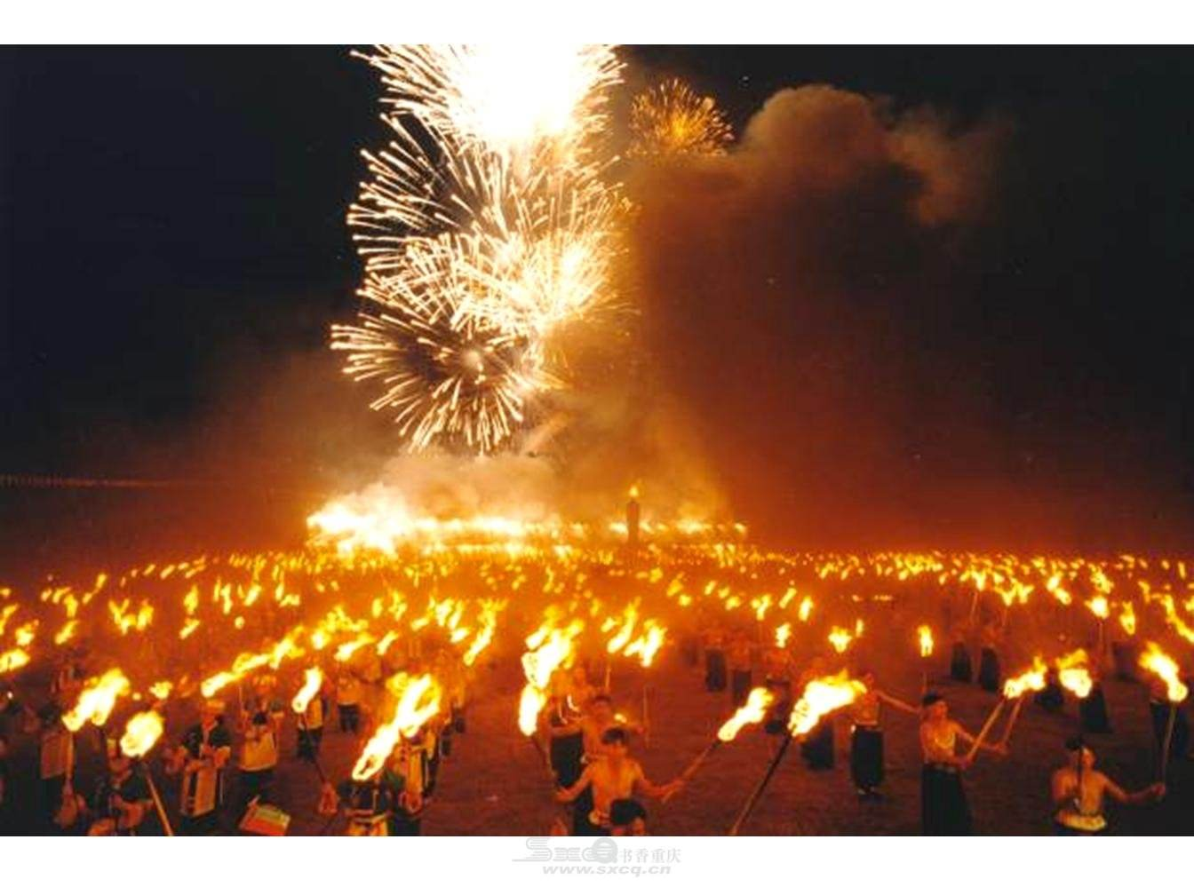
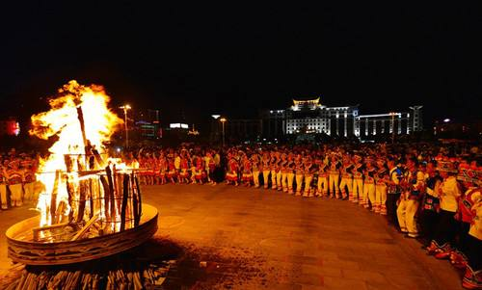

Slide 7
贺州市八步龙山小学录制 2017年5月9日

